Slide 1
7.4.2 一元线性回归（第3课时）

Slide 2
复习导入
回顾上一节内容可知，直线上对应于 的纵坐标是：
.
Y对 的回归直线方程为 ， 称为回归系数．

Slide 3
复习导入
要确定回归直线方程，只要确定 与回归系数 ．
一般地， 满足公式:
②

Slide 4
新知探究
探索研究：
根据得到的回归直线方程，你能预测腐蚀时间为130 s和150 s时，该产品的腐蚀深度吗？
通过上一节对于“腐蚀深度与腐蚀时间”的线性回归分析，可知Y对x的线性回归方程为：
解
在回归直线方程 中，令 ，得
故可以预测腐蚀时间为130 s时，该产品的腐蚀深度为44.86 μｍ．
同理，当腐蚀时间为150 s，该产品的腐蚀深度为56.34 μｍ.

Slide 5
新知探究
例
设对变量x，Y有如下观察数据：
使用GeoGebra软件求Y对x的回归直线方程.（结果保留到小数点后4位数字）
解
首先在GeoGebra的“表格区”输入成对数据，选中这些数据，然后点击“双变量回归分析”，如图所示．

Slide 6
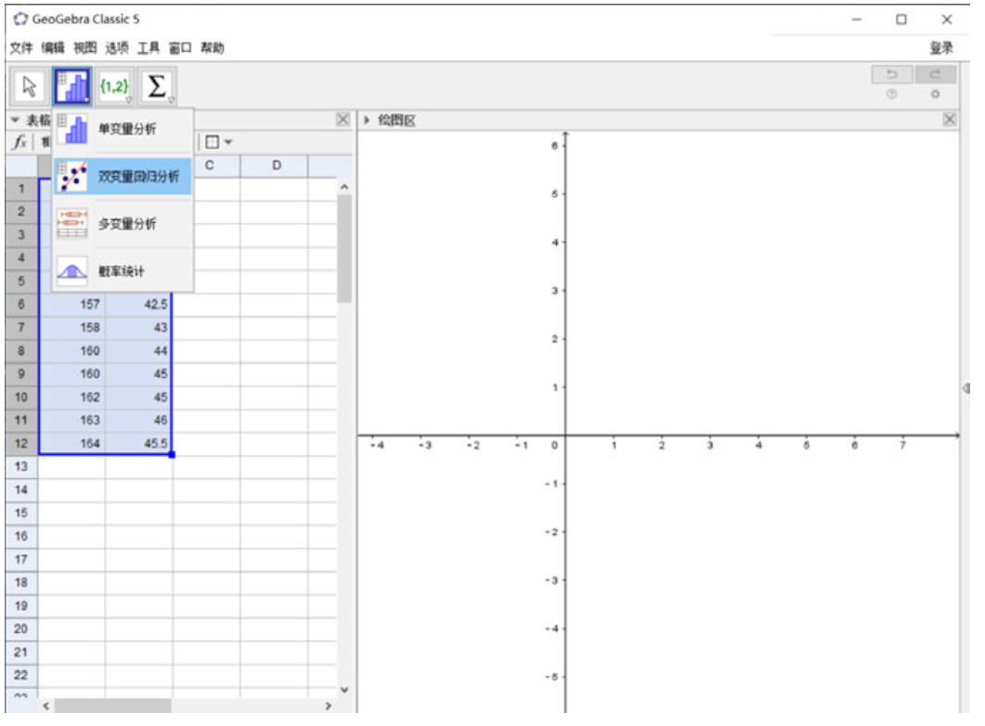
新知探究

Slide 7
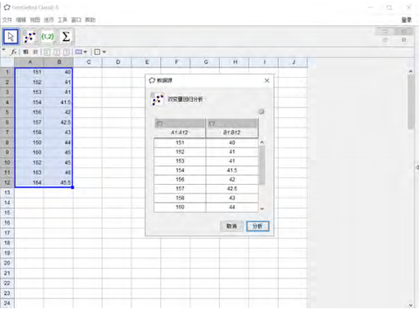
新知探究
在弹出的“数据源”对话框中，点击“分析”按钮，如图所示．

Slide 8
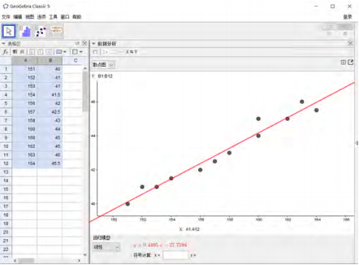
新知探究
得到数据的散点图后，在“回归模型”中选择“线性”，就可以看到Y对x的回归直线方程，如图所示．

Slide 9
新知探究
所以Y对x的回归直线方程为：

Slide 10
新知探究
练习1
下表是2010年至2019年我国的人口总数（摘自《中国统计年鉴2020》）．
用GeoGebra软件求总人口数关于年份的一元线性回归模型，并计算2020年我国的人口总数，与第七次全国人口普查的结果相比，你有什么发现？

Slide 11
新知探究
练习2
现对x，Y有如下观察数据：
用GeoGebra软件求Y关于x的一元线性回归模型.

Slide 12
温故知新
1．利用一元线性回归方程求解具体的实际问题．
2．借助计算机模拟等活动，利用GeoGebra帮助学生积累数据分析的经验．

Slide 13
作业布置
必做题 教材第249页，习题第7题．

Slide 14
再 见

